Slide 1


夏日城市山野分享会

Slide 2

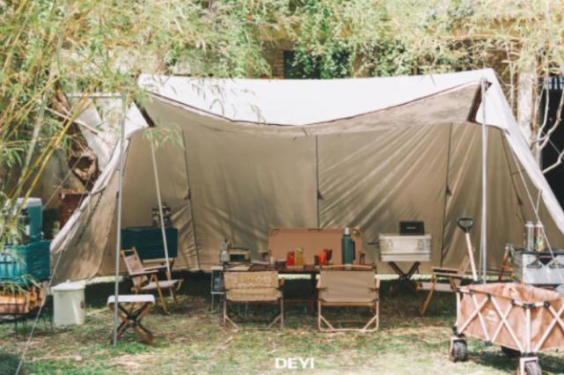
01
寻找心灵乌托邦 放肆趣野
地产项目夏日城市山野分享会
寻找心灵乌托邦
放肆趣野
最好的生活在当下/最美的风景在眼前
像是和初夏刚长出来的嫩芽一起沐浴阳光，整个世界都柔软下来，温柔又治愈，打造治愈系露营生活节——好市会“花”生，释放你生活里的小压力 ！

Slide 3
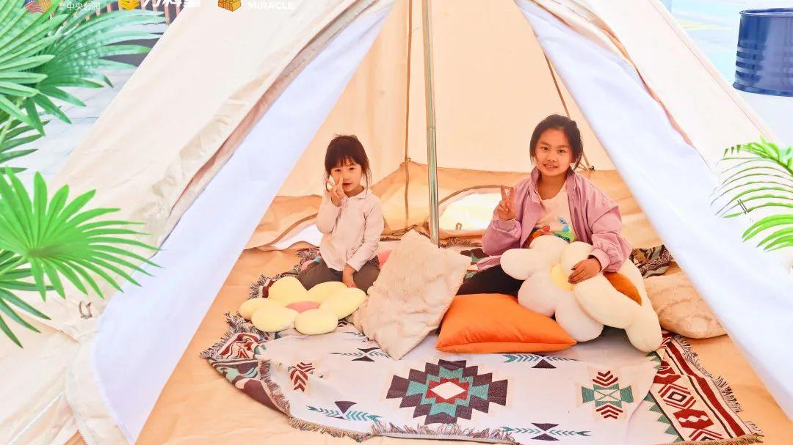
01
寻找心灵乌托邦 放肆趣野
地产项目夏日城市山野分享会
┘
夏风唤醒我们融入大自然的热情，
初夏序章，用一场诗意的逃离，
在城市里寻找身外自由
艺术、潮流、趣野、音乐、鲜花……
开启一场“真实与幻想”并存的奇妙旅行
┘

Slide 4
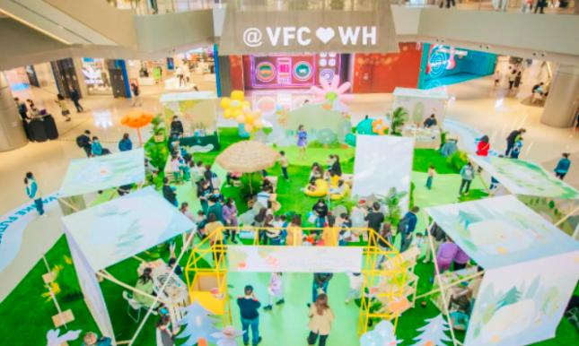

01
寻找心灵乌托邦 放肆趣野
地产项目夏日城市山野分享会
寻找心灵乌托邦
放肆趣野
当红花绿草、蓝天白云、山水小屋等一众小而单纯的元素，出现在市集的每个角落，有种毛茸茸、暖呼呼的童话感，露营氛围感轻松拉满。
放轻松·市集，更是集文创饰品、精美手作好物、绿植鲜花和精品生活于一体，不仅可以淘到网购都淘不到的奇趣好物，还能吃吃喝喝嗨玩过足瘾。

Slide 5
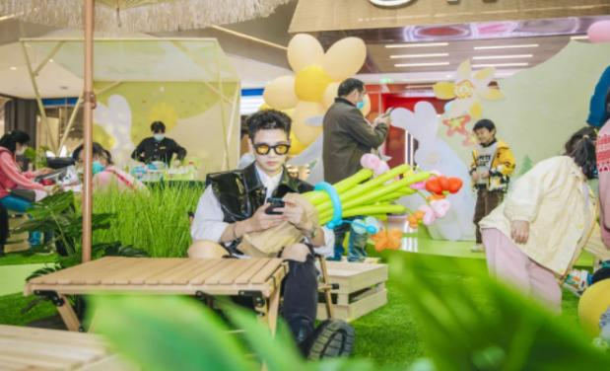
01
寻找心灵乌托邦 放肆趣野
地产项目夏日城市山野分享会
寻找心灵乌托邦
放肆趣野
初夏繁花，无限生机。将艺术种子播撒在心间，让你远离城市的喧嚣，寻一处心灵的静谧，赴一场色彩手作之旅，为生活增添一抹亮色。

Slide 6
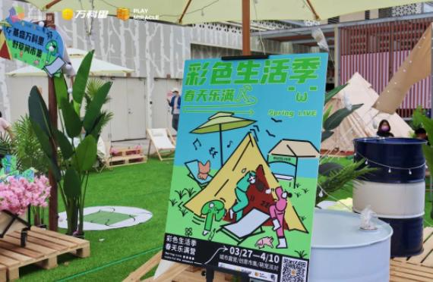


01
寻找心灵乌托邦 放肆趣野
地产项目夏日城市山野分享会
在城市中
也能体验露营的乐趣
在城市中也能体验露营的乐趣
ins风的装饰摆设
随手一拍就是氛围感大片

Slide 7
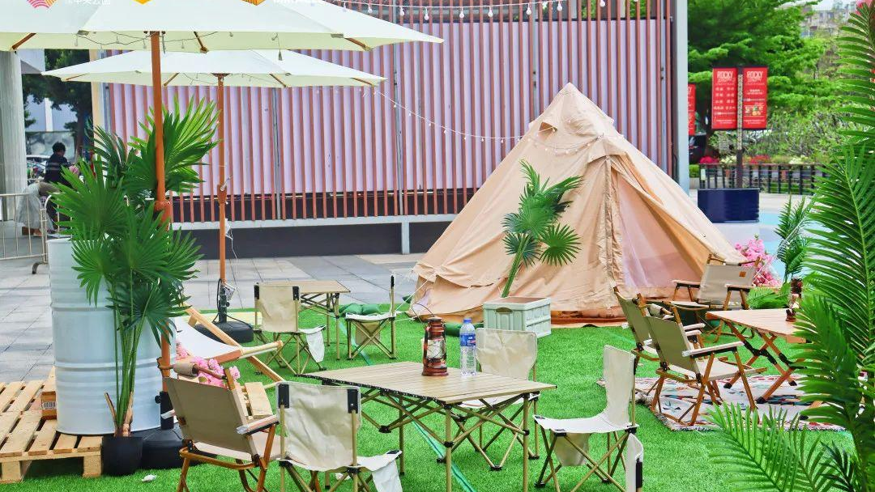
01
寻找心灵乌托邦 放肆趣野
地产项目夏日城市山野分享会
在这风和日丽的假日，地产项目迎来全新帐FUN
美景、美色、美食、蓝天、碧草、露营
一场逃离城市的露营假日告别城市喧嚣
回归自然的野趣生活
最是生活的触动
浪漫之旅 展开旅程

Slide 8



01
活动概述
Activity overview
02
前宣推广
Activity PROMOTION
CONTENTS
03
野趣露营
PICNIC CAMPING
目 录
04
活动配合
Activity cooperation

Slide 9



01
活动概述
Activity overview

Slide 10


活动主题：寻找心灵乌托邦 放肆趣野
—— ——夏日城市山野分享会
活动时间：待定
活动地点：商场/地产营销中心后花园广场
参与人群：诚意客户、业主、到访客户等，约200人/天
活动调性：生态、假日、踏青、亲子
PART.01
活动概述
ACTIVITY OVERVIEW

Slide 11
02
前宣推广
Activity PROMOTION

Slide 12





ACTIVITY PROMOTION
前宣推广/线上阶段性单图海报预热
活动前期发布阶段性单图，吸引线上客户持续关注。（线上部分由甲方完成）

Slide 13
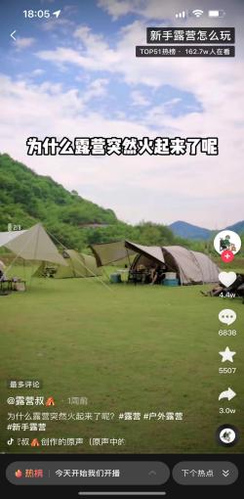

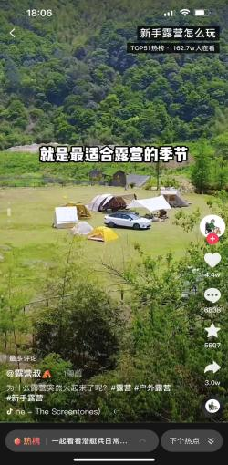
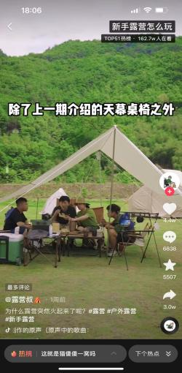
ACTIVITY PROMOTION
抖音/小红书短视频发布预热引流
拍摄露营相关小视频，话题式热点扩散，吸引同城客户注意，扩大活动影响力及辐射度。（线上部分由甲方完成）

Slide 14
03
野趣露营
PICNIC CAMPING

Slide 15


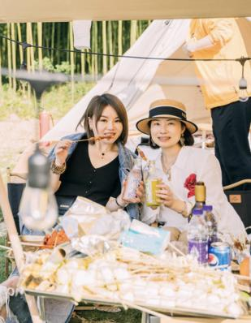
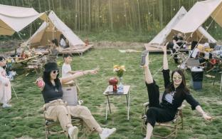
picnic camping
野趣露营/一起去撒欢
城市里的山野分享会
草地咖啡、天幕帐篷、亲子手作、放羊集市、草地音乐会等欢乐亲子体验，开启奇趣FUN趣玩。
这个夏天，地产项目现场草地轻奢露营节配合全新FUN味生活体验，奉送草地帐篷节活动，配合美好生活时光共鉴生活体验。

Slide 16

picnic camping
野趣露营/一起去撒欢
场地规划 平面布置示意图

Slide 17

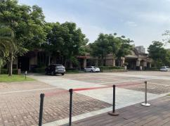
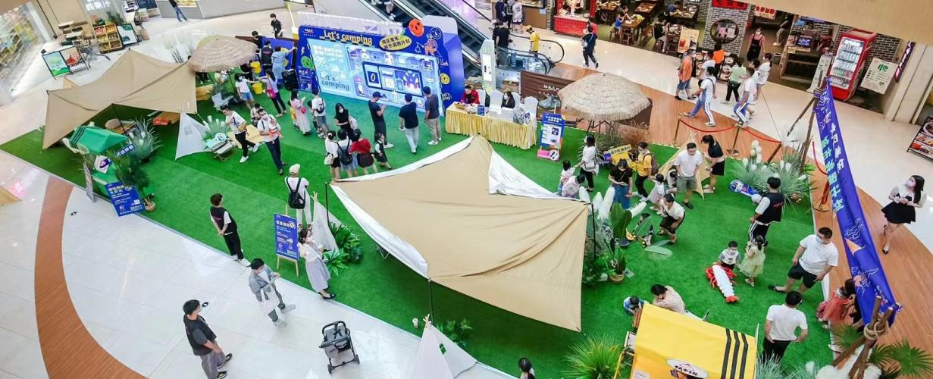
picnic camping
野趣露营/一起去撒欢
露营区 仿真绿草地
考虑到活动现场是砖块地面，为营造生态特色，露营区域将铺设仿真绿草地，整个活动风格呈现绿色生态自然风格，更具情景带入感。
原始场地

Slide 18
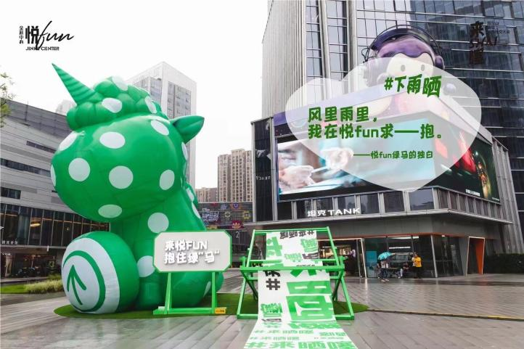
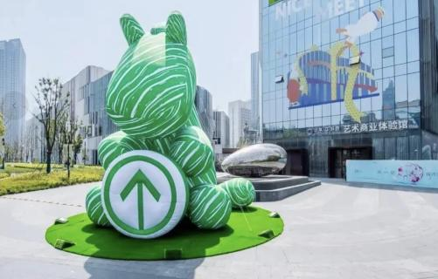
picnic camping
野趣露营/一起去撒欢
拥抱绿马 巨型IP绿马气模
守住绿码，拥抱绿马！后疫情时代，亮码相见。
绿码成为了我们见面的守护者。以“绿马”谐音梗为创意点
打造地产项目绿马放养牧场主题乐园。
定制6米绿色独角兽气模，配合组景打造绿马世界，吸粉无数游客。

Slide 19

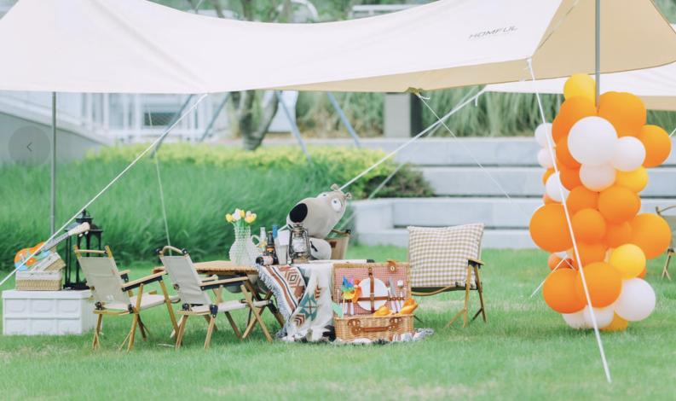

picnic camping
野趣露营/一起去撒欢
休闲帐篷区 天幕帐篷
营地搭建多个天幕帐篷，贴心配备户外露营桌椅供大家休闲娱乐，
享受来自地产项目惬意的阳光假日。

Slide 20
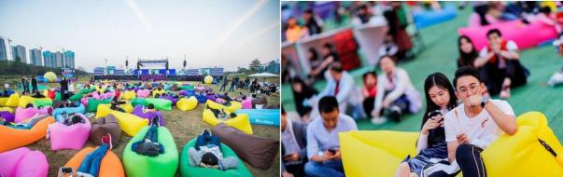
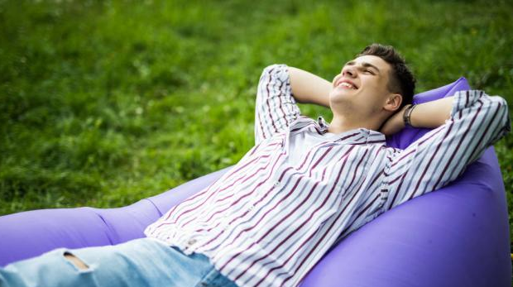
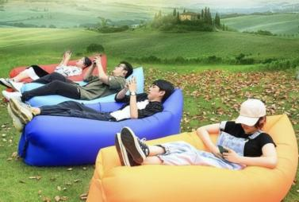
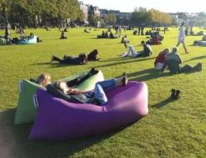
picnic camping
野趣露营/一起去撒欢
花式躺赢区 懒人沙发
每个辛苦的劳动人，都有一个躺赢的梦想！
每人一个懒人充气沙发，草坪中瞬间在五光十色的气囊中显得饱满且缤纷。
来宾可以在这里仰卧天空，花式躺赢人生，尽享自然风光。

Slide 21
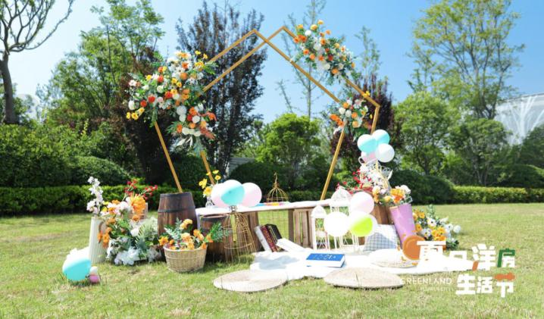

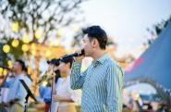

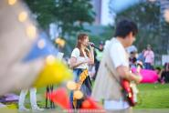
picnic camping
野趣露营/一起去撒欢
声线柔美的歌手为大家带来欢乐美妙音符，以田园生态留影区为舞台，营造轻奢户外露营的氛围。乐手不定时为大家带来流行曲目，天籁之声为踏青之旅注入满满的音浪，将人流以歌声吸引人流驻足。
舞台区 草地歌手音乐会

Slide 22
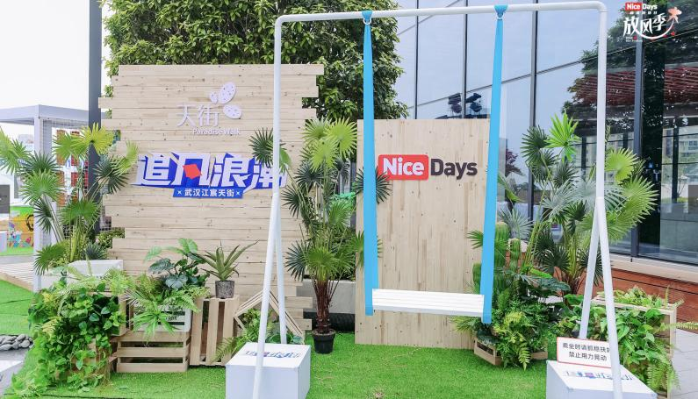
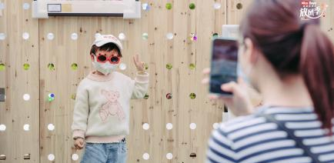
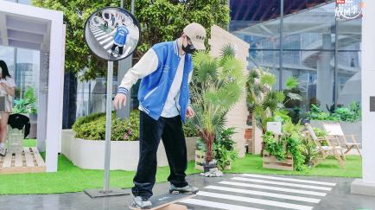
picnic camping
野趣露营/一起去撒欢
木屋森林 网红打卡点
走进森林，拥抱自然。木纹原始营造森林小木屋场景，搭配绿植和木箱点缀，营造原生态既视感，供来宾在此打卡，留下镜头倩影。

Slide 23
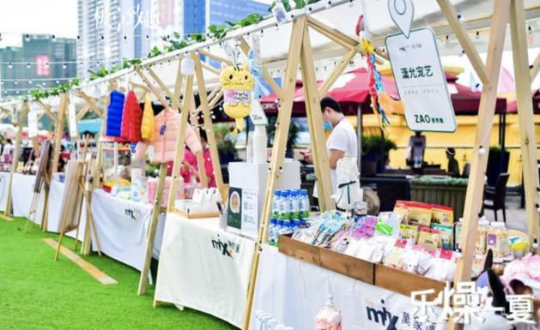
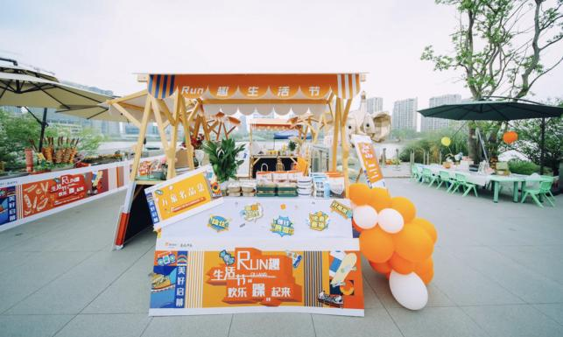
picnic camping
野趣露营/一起去撒欢
放羊集市 折叠摊位出摊
奇思妙想，潮趣时光。活动期间，市集内呈现满目琳琅的商品、美食、小吃、网红饰品、文创盆栽等。打造别样热闹等潮玩市集，这个周末，让我们逃离喧嚣城市，来一场亲子美好时光的牧场盛会。

Slide 24
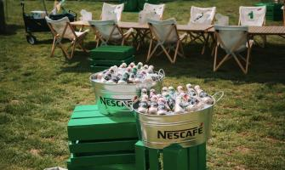
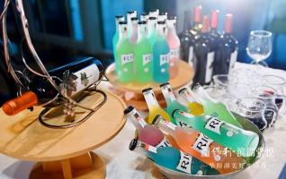
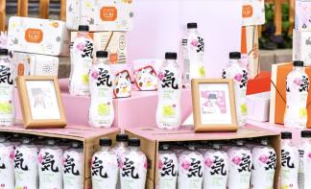






picnic camping
野趣露营/一起去撒欢
放羊集市 饮品类（摊位2）
夏季饮品是必不可少的户外伴侣。考虑食品安全性，采用冰镇瓶装饮品为主。雀巢咖啡、RIO鸡尾酒、元气森林气泡水、矿泉水、维他柠檬茶、碳酸饮料、低糖茶饮等。
雀巢咖啡
RIO鸡尾酒
元气森林气泡水
矿泉水
维他柠檬茶
奶茶
功能饮料
茶类饮品
碳酸饮料

Slide 25
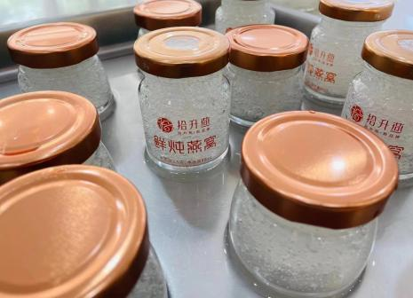
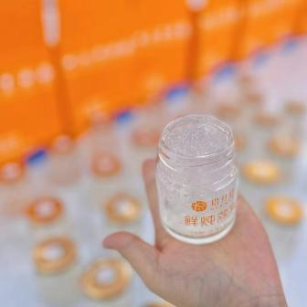
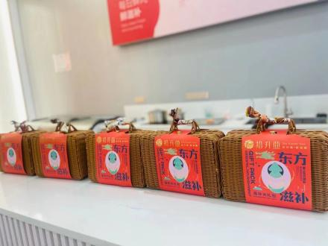
picnic camping
野趣露营/一起去撒欢
放羊集市 补品类（摊位1）
滋补燕窝上线，豪宅匹配高端的生活方式，联合品牌《拾升燕》打造地产项目高端生活方式，
现场出售瓶装产品燕窝系列：鲜炖燕窝、燕麦牛奶鱼胶、即食燕窝粥等补品，让大家在户外也能补充足够的营养。
瓶装鲜炖燕窝

Slide 26
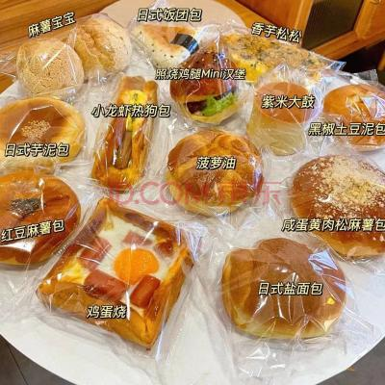
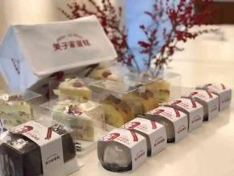
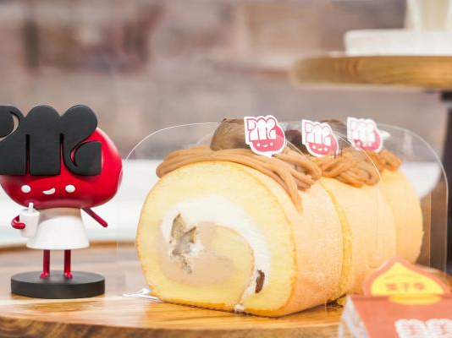
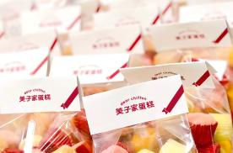
picnic camping
野趣露营/一起去撒欢
放羊集市 甜品类（摊位1）
独立包装网红烘焙甜品为大家的午后时分提供一份高质量的下午茶，各式各样独立包装的烘焙甜品，不仅颜值可人，出品口味也是值得信赖。

Slide 27
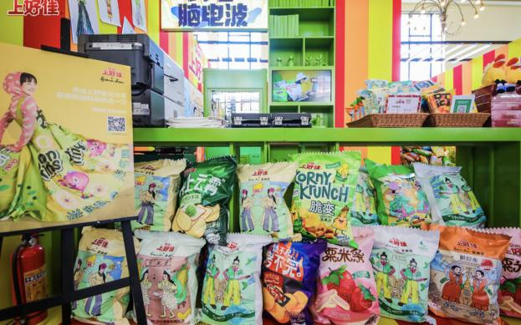
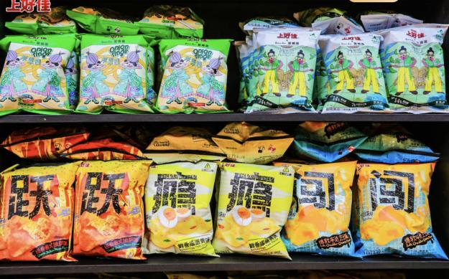
picnic camping
野趣露营/一起去撒欢
放羊集市 零食类（摊位1）
虾条薯片齐上阵，各种美味小零食数不胜数，便于空手而来的客户选择美味，
享受露营野餐的乐趣。

Slide 28
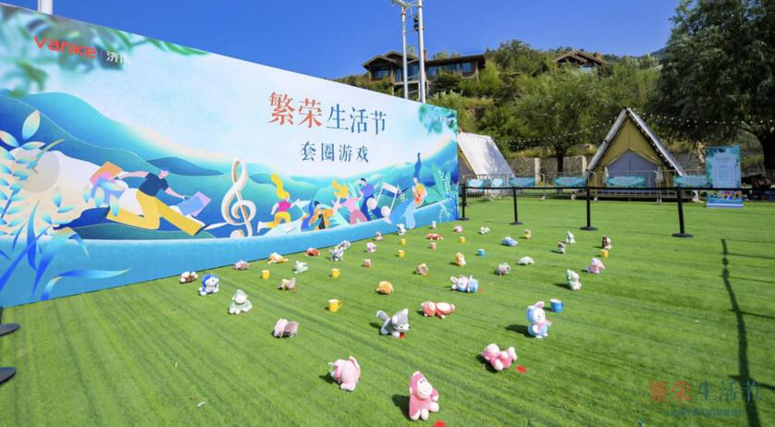
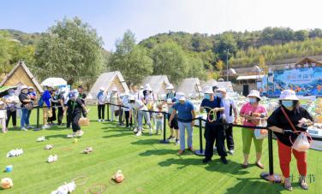
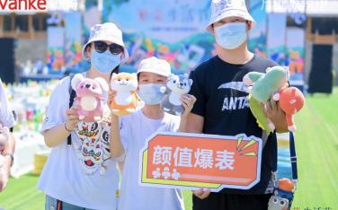
picnic camping
野趣露营/一起去撒欢
放羊集市 游戏类（摊位1）
草地套圈游戏如火如荼展开，增强现场来宾趣味互动性，草地上陈列网红公仔，来宾指定区域进行游戏，每人10圈机会，套中即可领走。

Slide 29



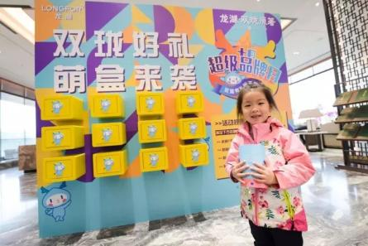
picnic camping
野趣露营/一起去撒欢
放羊集市 幸福盒约盲盒墙
设置盲盒墙，泡泡马特等各式各样的手办盲盒悬挂墙上，随心挑选心意盒，
开启幸运盲盒的惊喜。

Slide 30
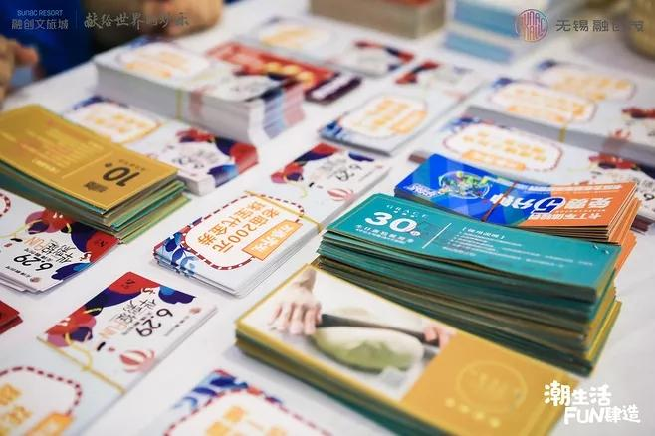
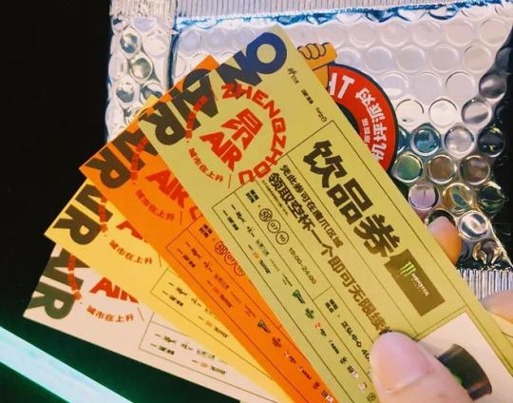
picnic camping
野趣露营/一起去撒欢
领取集市入场券 好物抵扣
活动期间，到访来宾可在营销中心登记，领取商家通用代金券，通过代金券可抵扣相应价值的商品，超出券价值部分需自行买单。

Slide 31
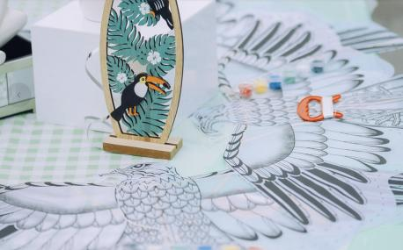

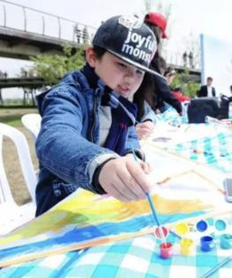
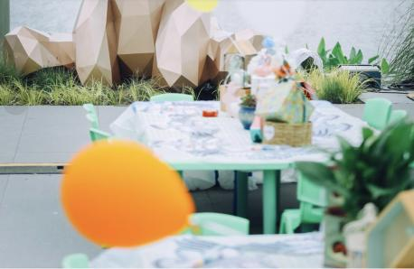
picnic camping
野趣露营/一起去撒欢
趣味手作区 风筝彩绘DIY
童年的梦想总是简单而纯洁，天空是孩子向往的方向，绘画是梦开始的起点，彩绘一
个风筝，将童梦绘画与风筝之上，高高挂在天空，飞往梦想的天空。为假日添上一笔
浓墨重彩。

Slide 32
04
活动配合
Activity cooperation

Slide 33
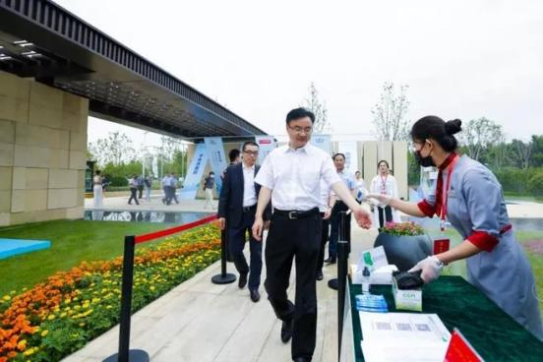

ACTIVITY COOPERATION
活动配合/细节部分
防疫测温 检测措施
为保证本次活动安全如期的进行，现场入口处将设立体温检测、健康码等，现场来宾需填写简单的信息和联系方式，
收集人员名单完毕交于相关部门。

Slide 34



ACTIVITY COOPERATION
活动配合/细节部分
专业活动摄影跟拍 云相册直播
安排专业摄影师全程跟拍，记录活动场景及人气镜头，抓拍流程环节，
上传云相册，剪辑15秒短视频，及时分享现场美照给大家播报后宣盛况。

Slide 35


ACTIVITY COOPERATION
活动配合/细节部分
安保秩序维护
活动当天出席的人流较多，安保把控活动现场秩序， 在客服无微不至的服务下给予每位来宾无上的尊贵感觉让其体会物业服务力量。

Slide 36

THANK YOU
谢谢观赏

